Slide 1
粒子群算法Matlab仿真展示
侯坦 魏川翔
2018/10/31

Slide 2
一元函数：
自变量范围： 极值点：
最大值点：14.23683559 仿真结果：14.2368

Slide 3
仿真：
种群个数：50 迭代次数：100 仿真结果：14.2368

Slide 4
无约束一元函数
求导：
自变量范围：[0,20]

Slide 5
无约束一元函数
种群个数：50 迭代次数：100 仿真结果：32.1462

Slide 6
无约束一元函数
考虑种群个数和迭代次数对仿真结果的影响：
种群个数 N 取100个数值，1-100；
迭代次数 D 取100个数值,1-100；
对以上每组情况做100次试验，取得到的仿真值的平均值。

Slide 7
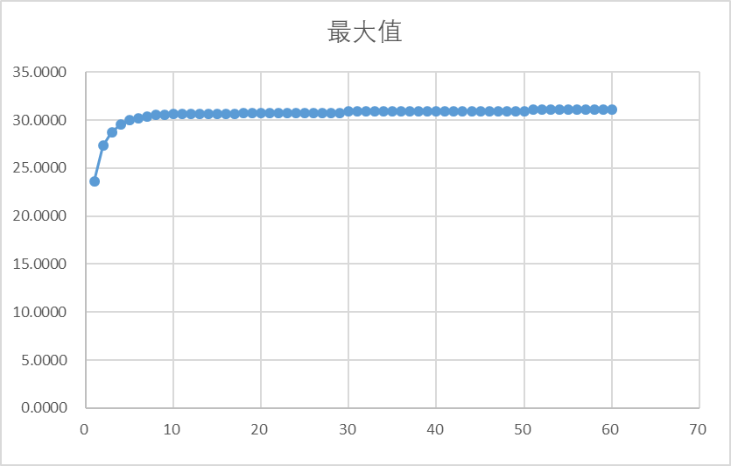
无约束一元函数：
仿真结果与迭代次数D的关系：（N=20）
D>57时最大值保持不变为31.0648（32.1462）

Slide 8
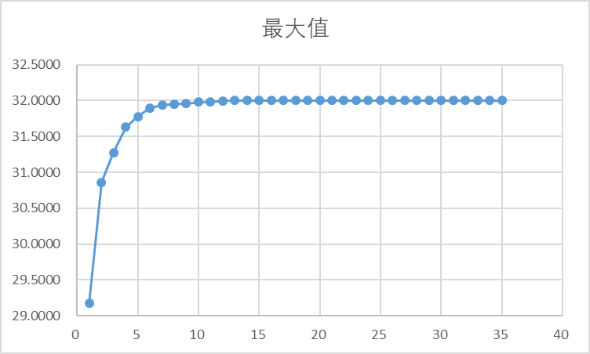
无约束一元函数：
仿真结果与迭代次数D的关系：（N=50）
D>31时最大值保持不变为32.0035（32.1462）

Slide 9
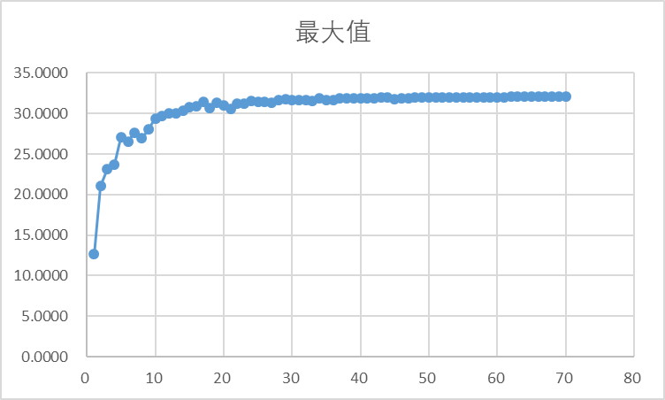
无约束一元函数：
仿真结果与种群数N的关系：（D=100）
N>71时最大值保持不变为32.1462

Slide 10
有约束二元函数：
自变量范围：
已知在（2.246826,2.381865）处取最小值13.59083927[1]
[1] Zhang, J.-M., Xie, L., 2009. Particle swarm optimization algorithm for constrained problems. Asia-Pacific Journal of Chemical Engineering 4 (4), 437–442.

Slide 11
有约束二元函数
仿真结果：（每种情况各做20次仿真）13.5908
（N=100，D=100）均值13.5923
（N=200，D=200）均值13.5909

Slide 12
有约束二元函数
（N=300，D=300）均值13.5908
（N=400，D=400）均值13.5908

Slide 13
谢谢！

